Slide 1

«Магнитогорский государственный технический университет им. Г.И. Носова»
Алгоритмическая модель сражений гладиаторов: структура, взаимодействие, визуализация
Название презентации
Магнитогорск, 2025

Slide 2

Демонстрация работы программного продукта

Slide 3

Использованные технологии
Java
Java Swing
Java Sampled Sound

Slide 4
Преимущества и недостатки выбранных инструментов
Кросс-платформенность
Богатый набор компонентов
Гибкость
Поддержка абстракции Model-View-Controller
Сложность
Производительность
Устаревший вид

Slide 5
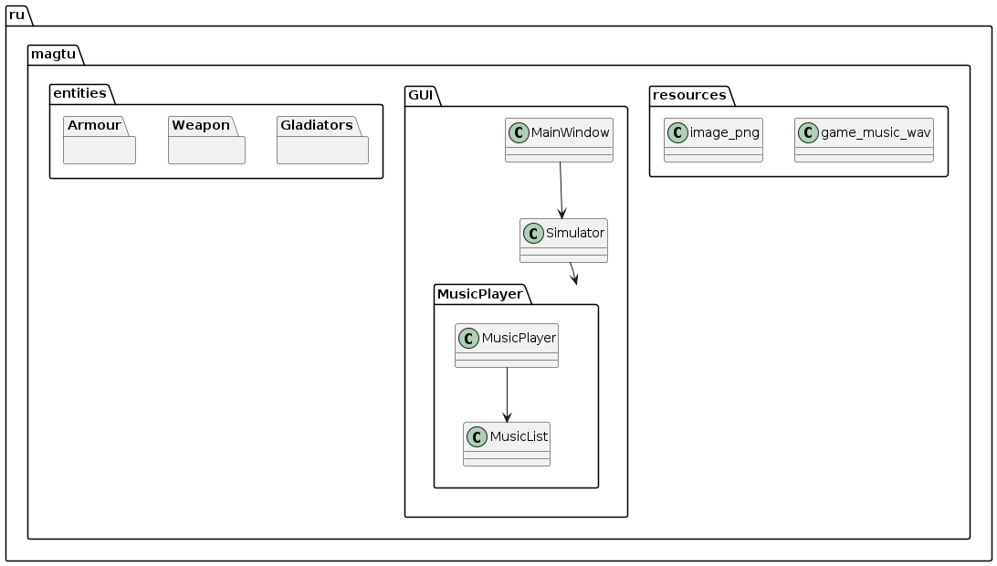
Иерархия классов в диаграмме UML

Slide 6
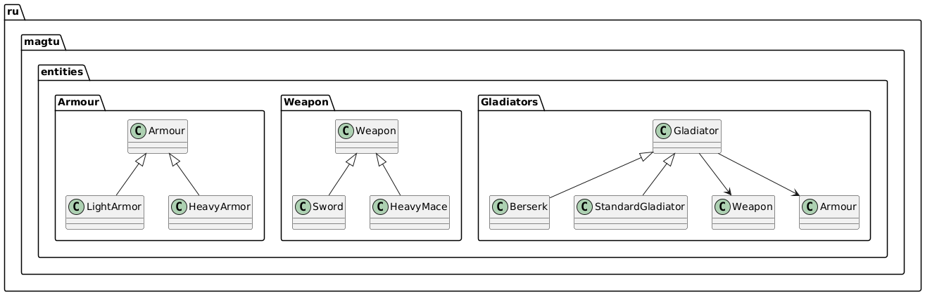
Подробное рассмотрение директории Entities

Slide 7
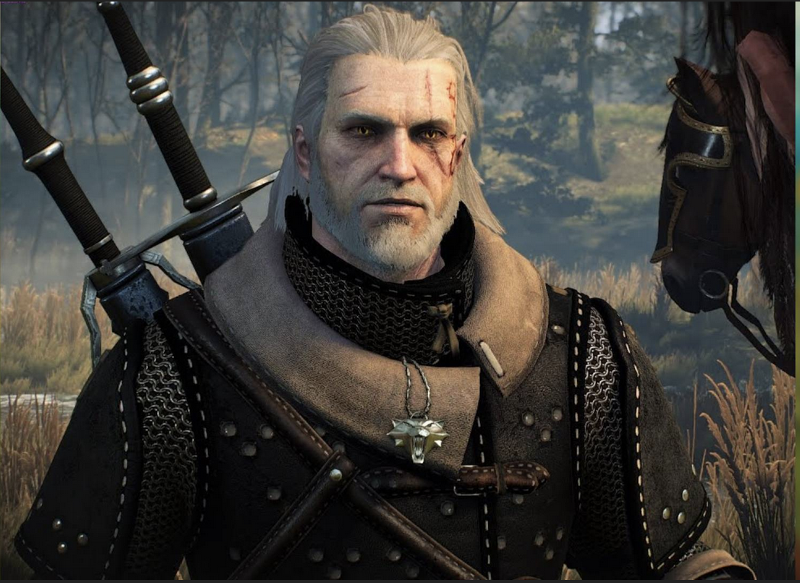
Абстрактные классы Armor, Weapon, Gladiator
Класс Armor:
Назначение: Представляет защитное снаряжение, которое могут носить гладиаторы.
Основные характеристики:
name: Название доспеха.
defensePercent: Процент поглощения урона.
Методы:
absorbDamage(double incomingDamage): Абстрактный метод для расчета поглощенного урона.

Slide 8
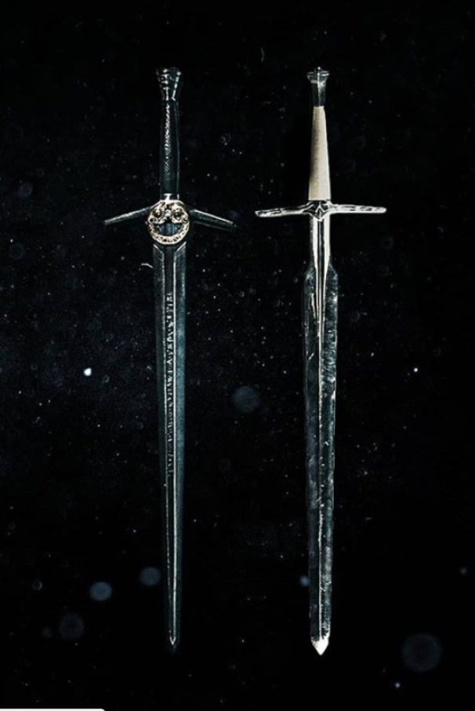
Подробное рассмотрение директории Entities
Класс Weapon:
Назначение: Описывает оружие, используемое
гладиаторами.
Основные характеристики:
name: Название оружия.
baseDamage: Базовый урон, наносимый оружием.
staminaCost: Стоимость использования оружия в единицах стамины.
Методы:
getDamage(): Абстрактный метод для получения значения урона.
getStaminaCost(): Абстрактный метод для получения стоимости использования оружия в стамине.

Slide 9
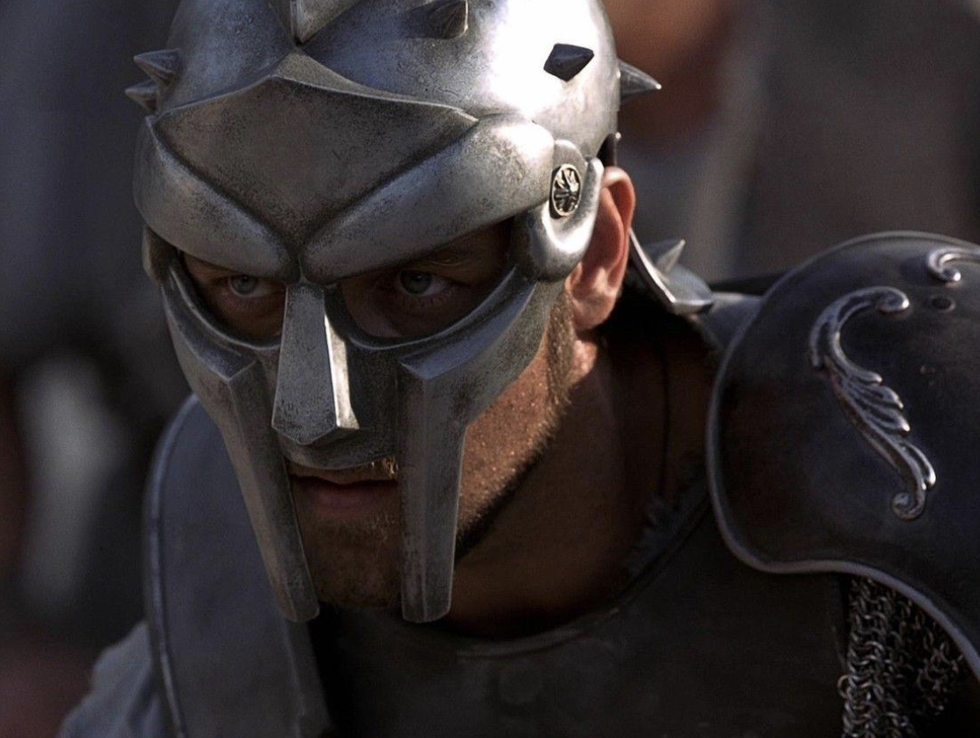
Подробное рассмотрение директории Entities
Класс Gladiator:
Назначение: Представляет гладиатора, который участвует в боях.
Основные характеристики:
name: Имя гладиатора.
health: Здоровье гладиатора.
weapon: Оружие, используемое гладиатором.
armor: Доспех, который носит гладиатор.
evadeChance: Шанс уклонения от атаки.
stamina: Уровень выносливости гладиатора.
Методы:
attack(): Метод для выполнения атаки.
takeDamage(double damage): Абстрактный метод для получения урона.
tryEvade(): Метод для попытки уклонения от атаки.
applyCritical(double damage): Метод для применения критического урона.
recoverStamina(): Метод для восстановления стамины.

Slide 10
Симуляция боя гладиаторов
Очередность ходов:
Определяется случайно в начале боя.
Если боец устал (Stamina < 0), он пропускает ход или отдыхает.
Механики:
Атака: нанесение урона (с проверкой на попадание).
Отдых: восстановление выносливости.
Смерть: при Health ≤ 0 бой заканчивается.

Slide 11
Визуализация боя
Анимации:
Начало боя: надпись "Fight!" с затуханием.
Движение бойцов к центру арены.
Атака с приближением/отдалением (показ ударов).
Графика:
Фон арены (png формат)
Спрайты гладиаторов
Полоски здоровья и выносливости над каждым бойцом.

Slide 12
Спасибо за внимание!
Вопросы?

